Slide 1




ЖАЗ
Степногорск қаласы
А. Косарев атындағы
№ 9 орта мектебі

Slide 2

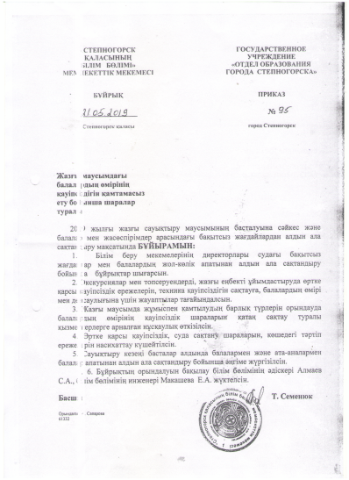
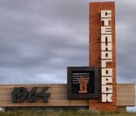
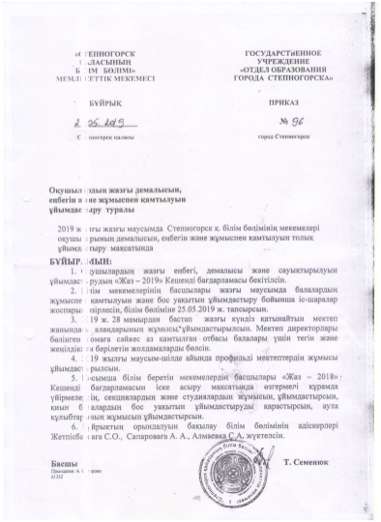
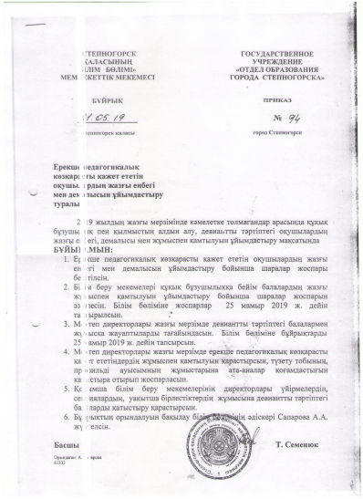
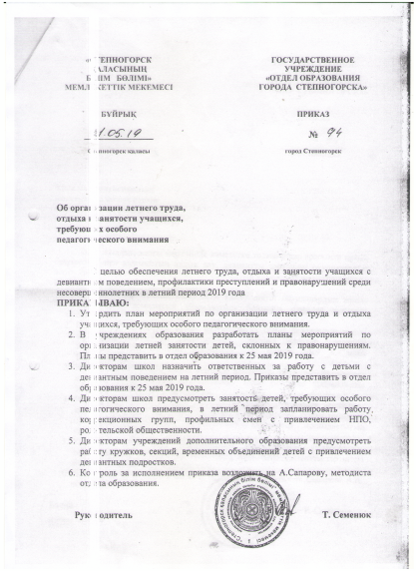
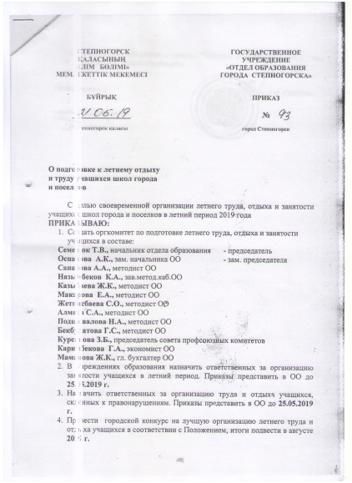
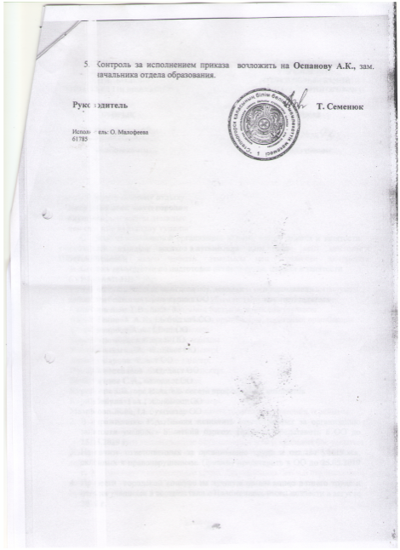
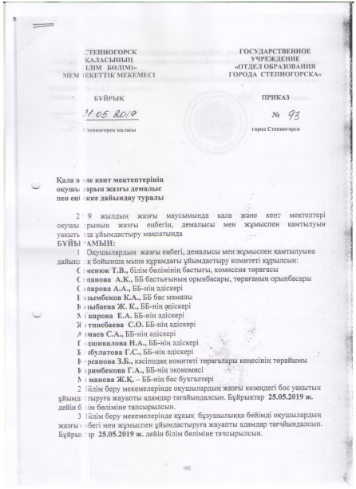

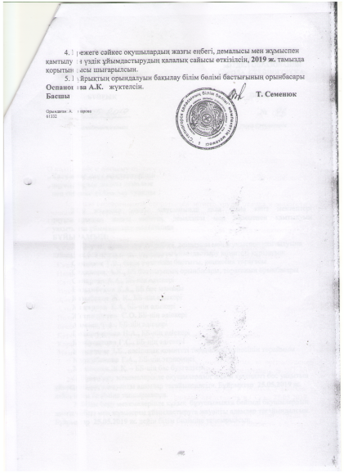

Қ а л а л ы қ б ұ й р ы қ т а р

Slide 3
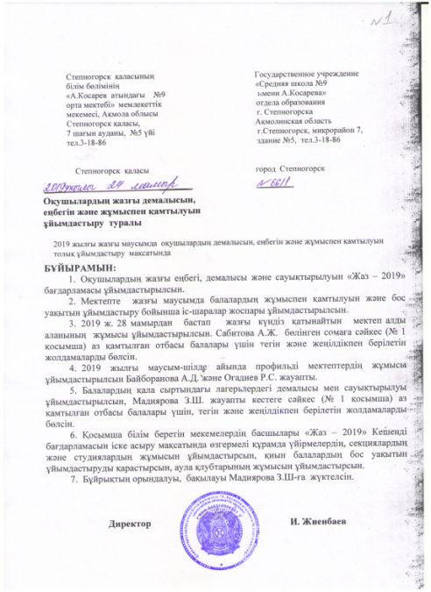
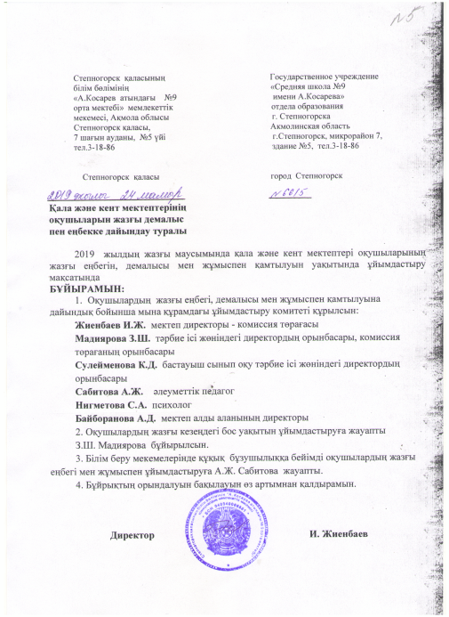
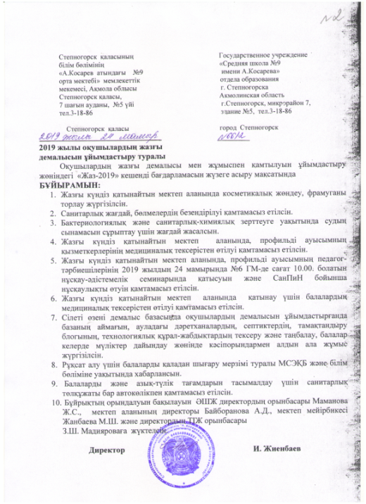
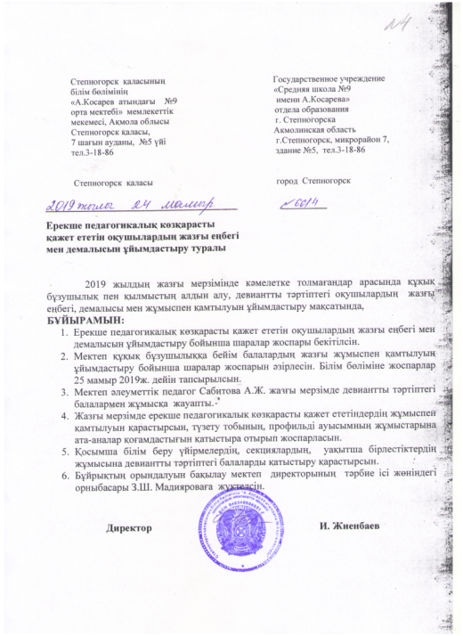
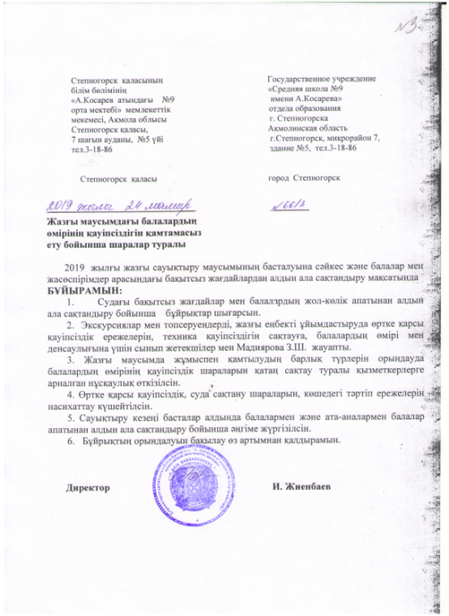
Мектепішілік бұйрықтар

Slide 4
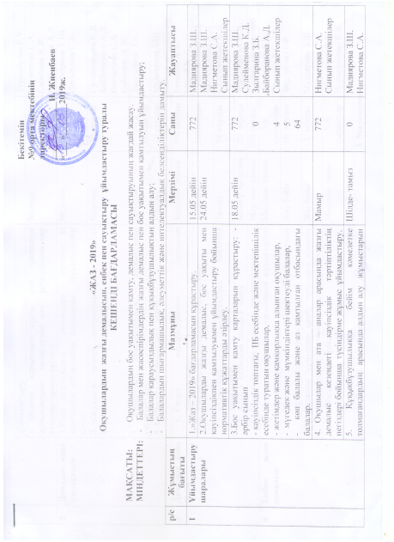
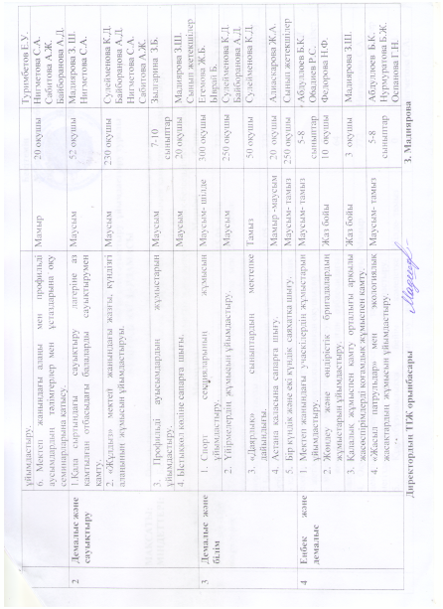
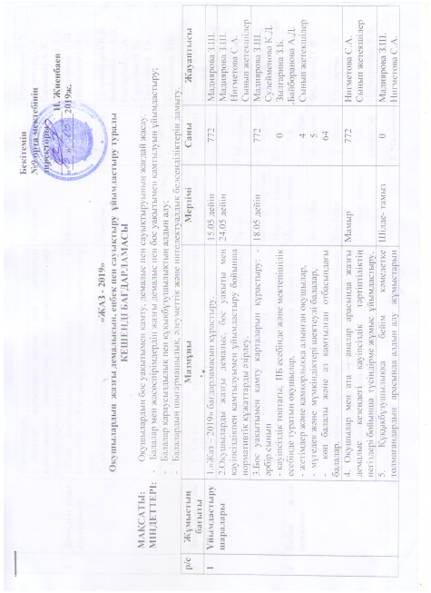
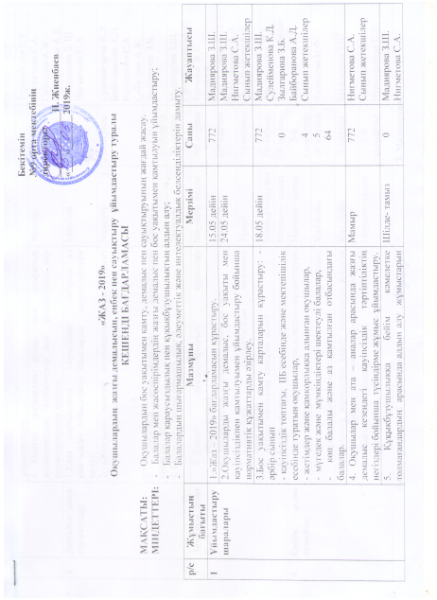
«ЖАЗ -2019»
Оқушылардың жазғы демалысың, еңбек пен сауықтыру ұйымдастыру туралы кешеңді бағдарламасы

Slide 5


“ЖҰЛДЫЗ”
мектеп алды алаңы
Ұраны:
“ЖҰЛДЫЗ” әрқашан сапарлы шолпан!
Девиз:
“ЖҰЛДЫЗ” всегда путеводная звезда!
Motto:
“STAR” allwais be bright!

Slide 6

“Жұлдыз” мектеп алды алаңы
Мақсаты:
Мектеп оқушыларының жазғы демалысын
тиімді ұйымдастыру
Ережесі:
Қоршаған ортаны қорғау;
Үлкенді құрметтеу, кішіге қамқор болу;
Ұқыпты болу, лагерь заттарына мұқият қарау, сындырмау;
Лидер болу, әр түрлі шараларға белсене қатысу;
Лагерь ережелеріне мойынсұну;
Ұстаздың рұқсатынсыз кетпеу, ұстазды тыңдау;
Әр күні сағат 15-00-ден кейін тікелей үйге бару;
Жолда жүру ережесін сақтау, мұқият болу;
Көшеде жүргенде міндетті түрде күннен
қорғайтын бас киім кию.

Slide 7

Мақсаты:
“Жұлдыз” лагеріне келген әрбір оқушыны алдымен жақсылыққа, адамгершілікке, ұйымшылдыққа тәрбиелей отырып, оқушылардың жазғы демалыс уақытын тиімді пайдалана білуге үйрету. Балалардың жаз мезгіліндегі демалысын, сауықтырылуы мен тиімді әрі мағыналы өткізуге жағдайлар жасау, қауіпсіздік ережелерін үйрете отырып салауатты өмір салтын қалыптастыру, рухани және мәдени білімдерін жетілдіру, салт-дәстүрін дамыту, отансүйгіштік, патриоттық сезімдерін арттыру.
Міндеттері:
-Лагерьге балалардың уақытымен, толық келулерін қадағалау;
-Әр күнді бағдарлама бойынша ұйымдасқан түрде өткізу;
-Балалардың ойын алаңындағы ертеңгілік дене жаттығуларын, қимыл-қозғалыс
ойындарын бақылауға алу;
-Саяхат және жорық кезіндегі қауіпсіздік ережелерінің сақталуын еске алу, бақылау;
-Лагерь жағдайында бірыңғай тәртіпте салтанатты жиындар өткізу;
-Сурет, қолөнер тақырыптарында шығармашылық қабілеттерін арттыру мақсатында көрме, конкурс ұйымдастыру;
-Ұлттық ойындар, логикалық және спорттық ойын түрлері арқылы балалардың
қызығушылығын арттыру.

Slide 8

“Жұлдыз” мектеп алды алаңының директоры
Байборанова Аякоз Дуйсенбаевна

Slide 9

Жұлдыз мектеп алды алаңының
үйірмелеріне келген балалар саны:
1кезең: 248 бала
2 кезең: 42 бала
3 кезең: 24 бала

Slide 10
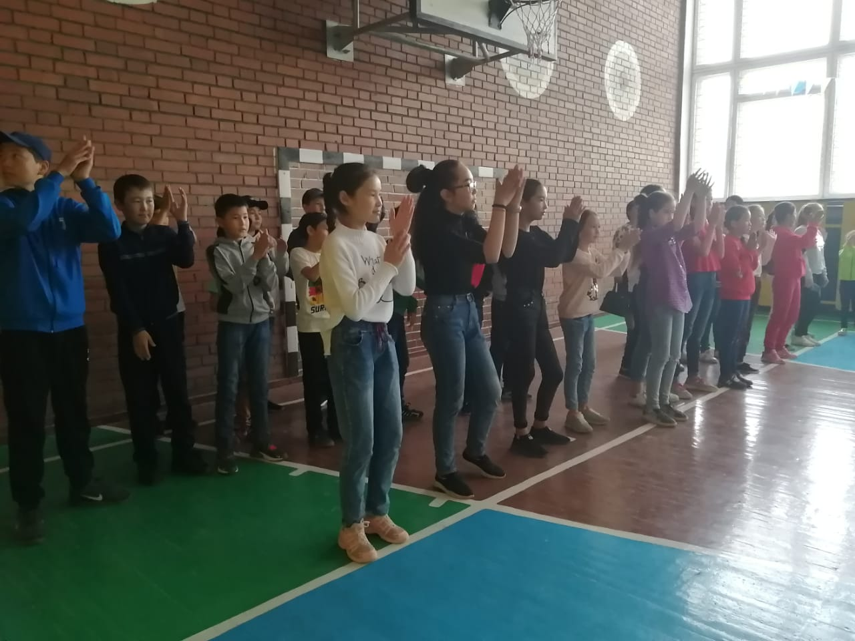
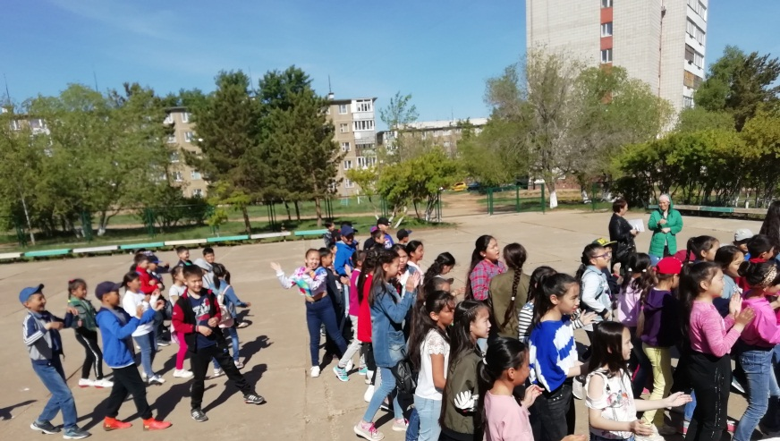
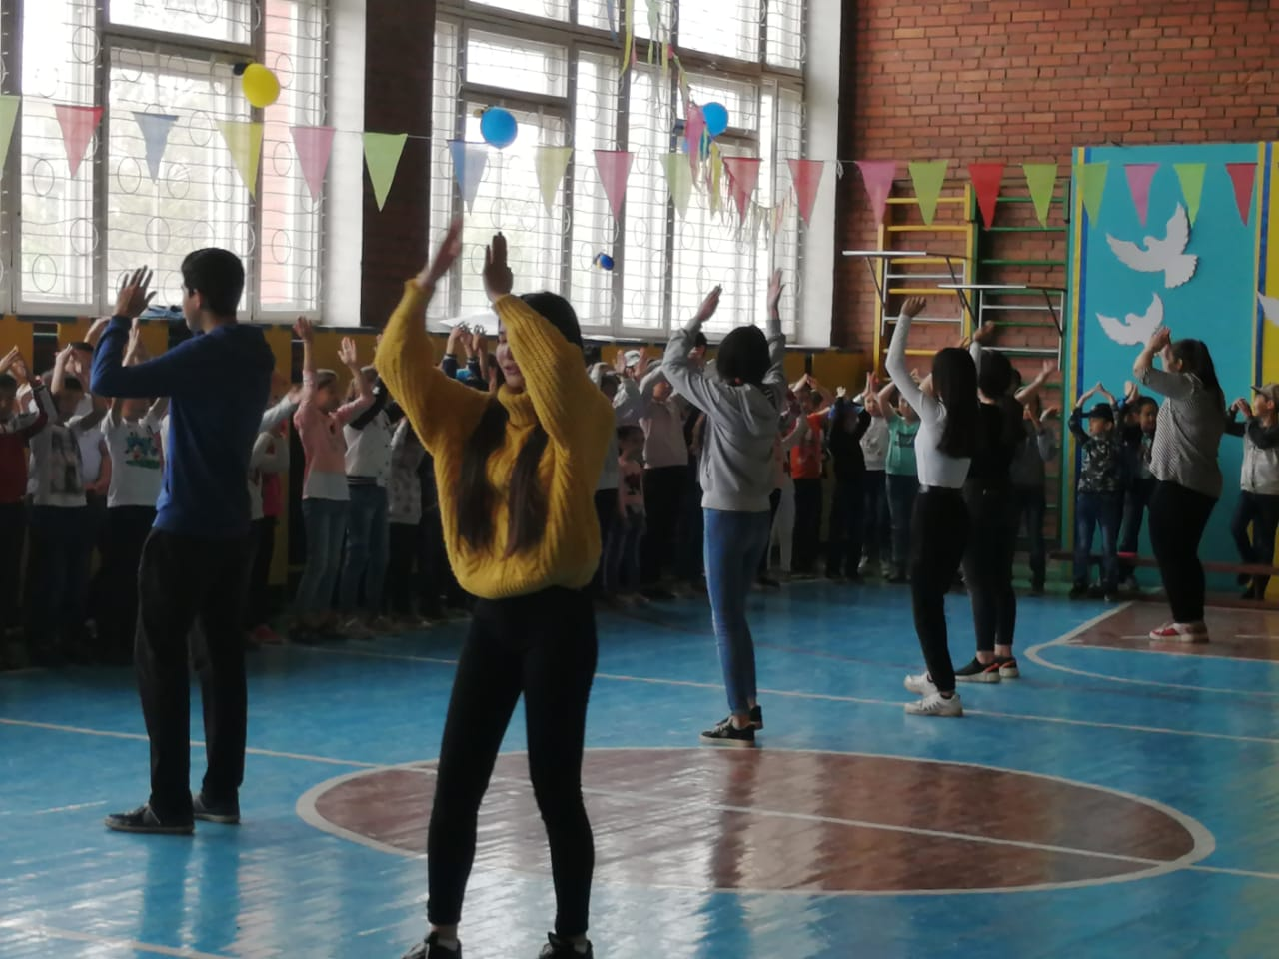

«Жұлдыз» мектепалды алаңының ашылу күні

Slide 11

Күн тәртібі
Сағат 9.00 – Топқа жиналу;
Сағат 9.10 – Таңғы жаттығу;
Сағат 9.30 – Таңғы ас;
Сағат 9.45– Топтық жұмыстармен
таныс болу;
Сағат 10.00 – Үйірме жұмыстары;
Сағат 12.10 – Түскі ас;
Сағат 12.30 – Іс-шараларға қатысу;
Сағат 15.00 – Үйге жол!

Slide 12

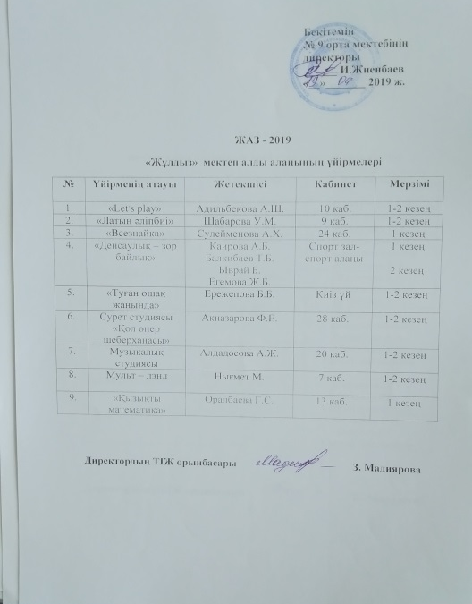
Жұлдыз мектеп алды алаңының үйірмелері

Slide 13

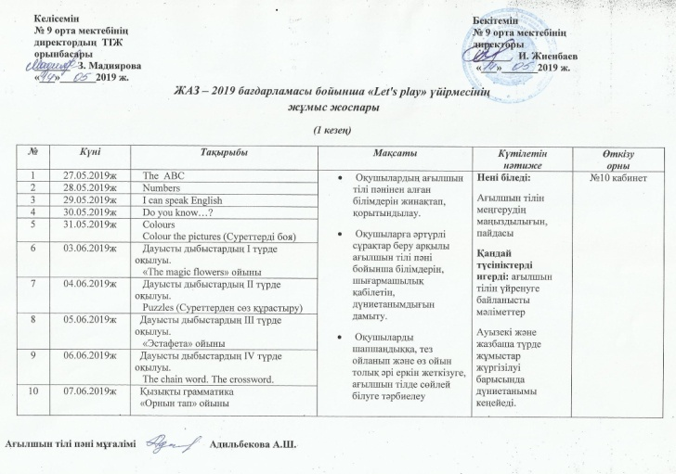

“Let`s play”
үйірмесі

Slide 14

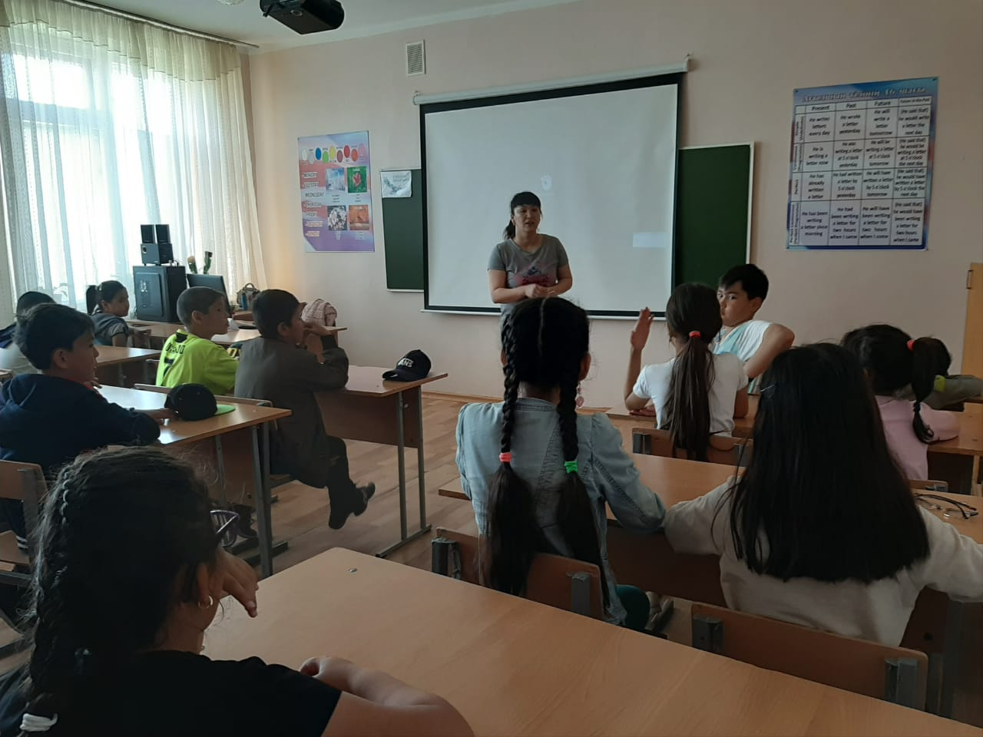
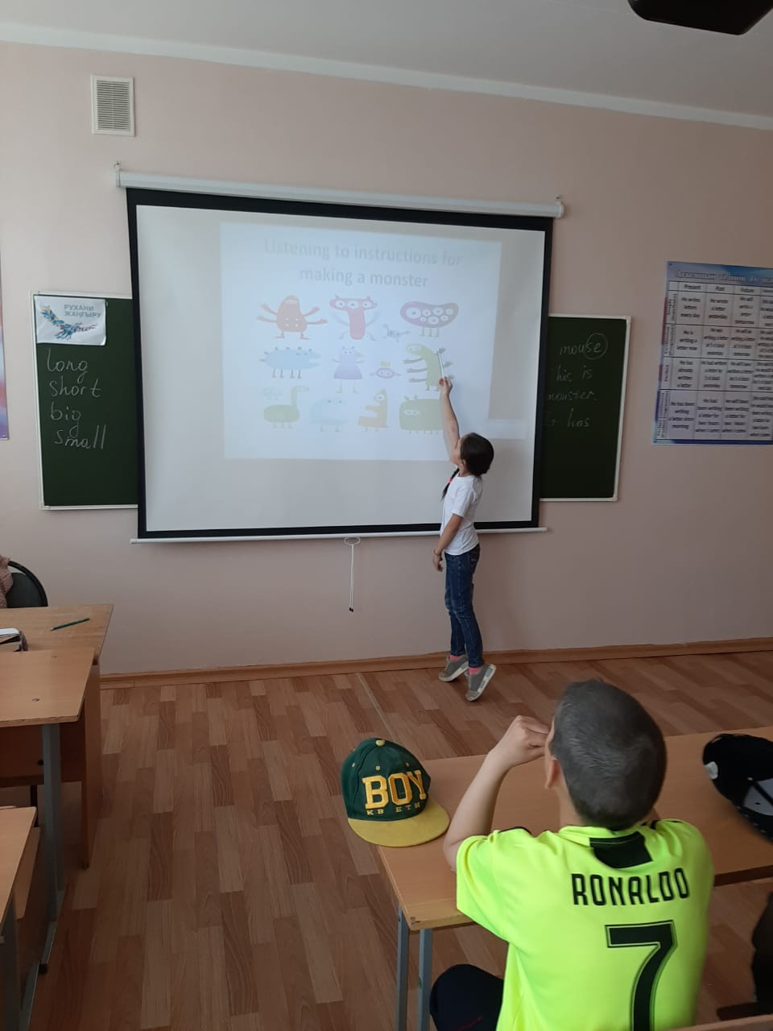
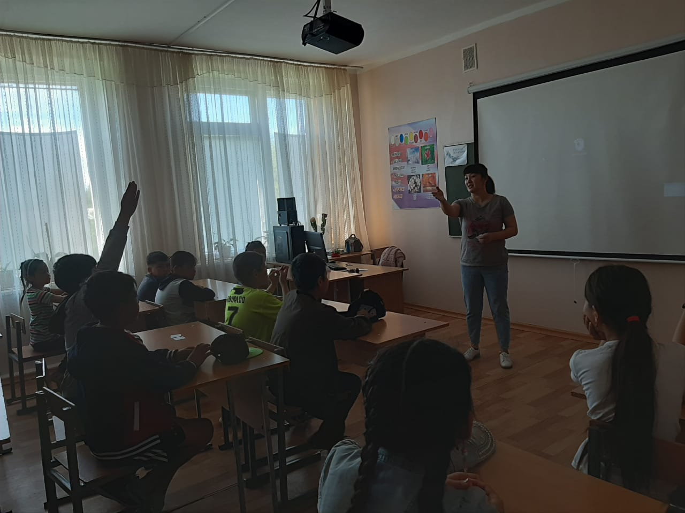
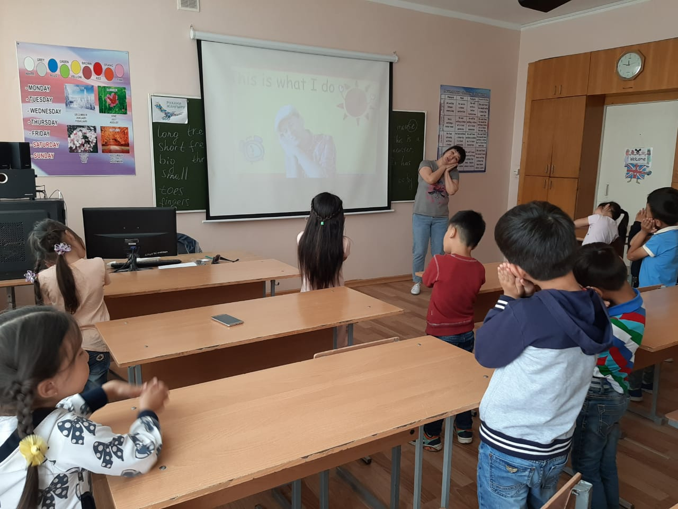

Slide 15

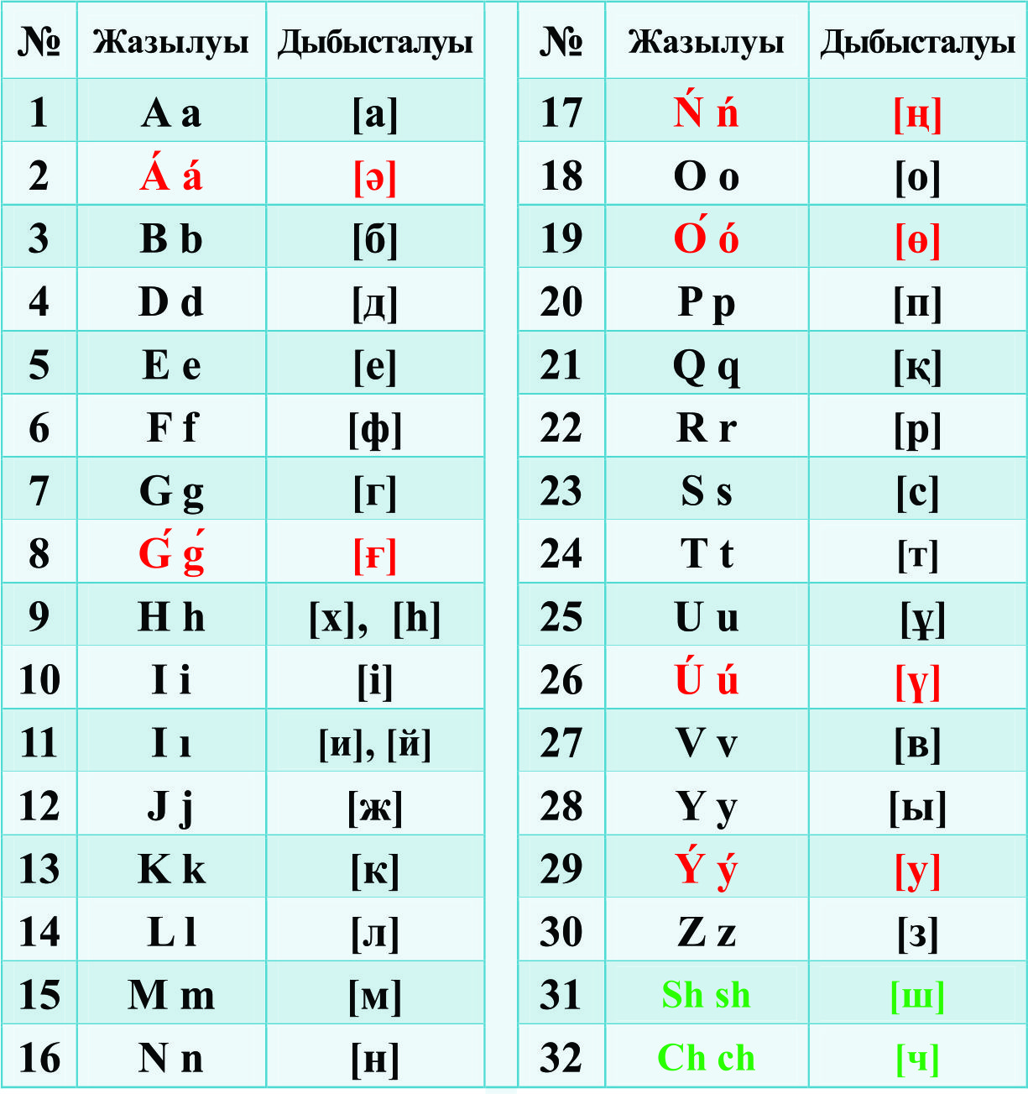
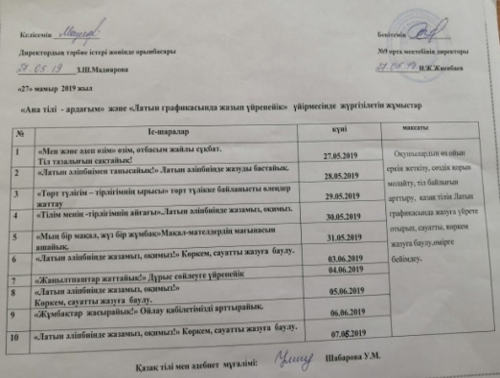
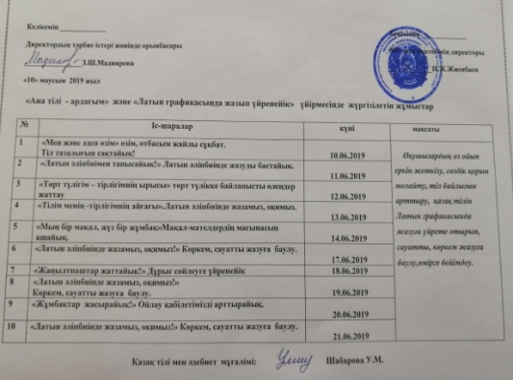
“Латын әліпбиі”
үйірмесі

Slide 16

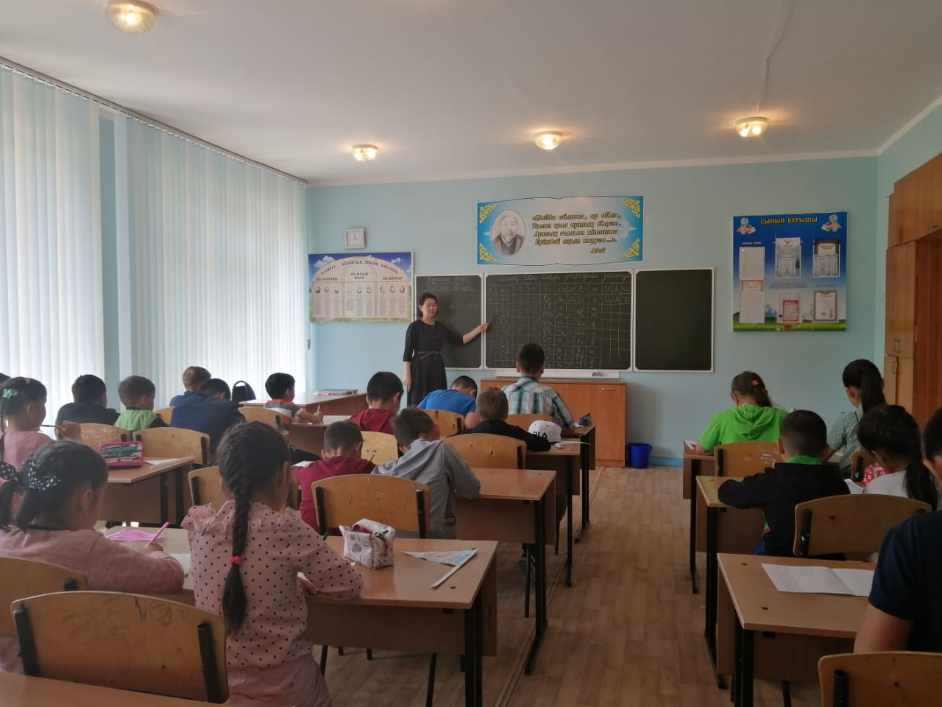
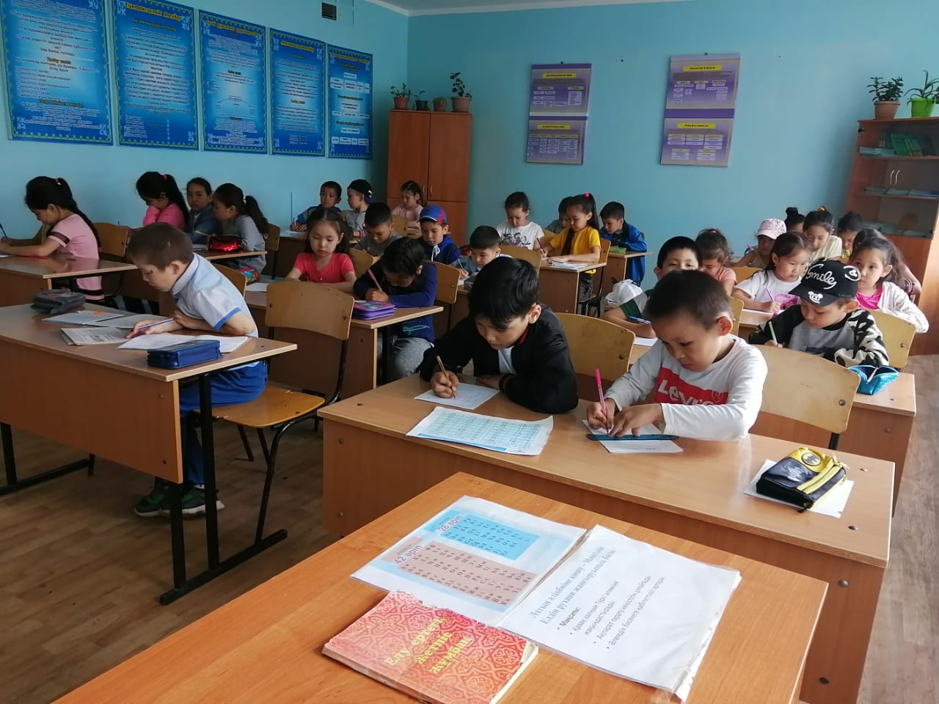
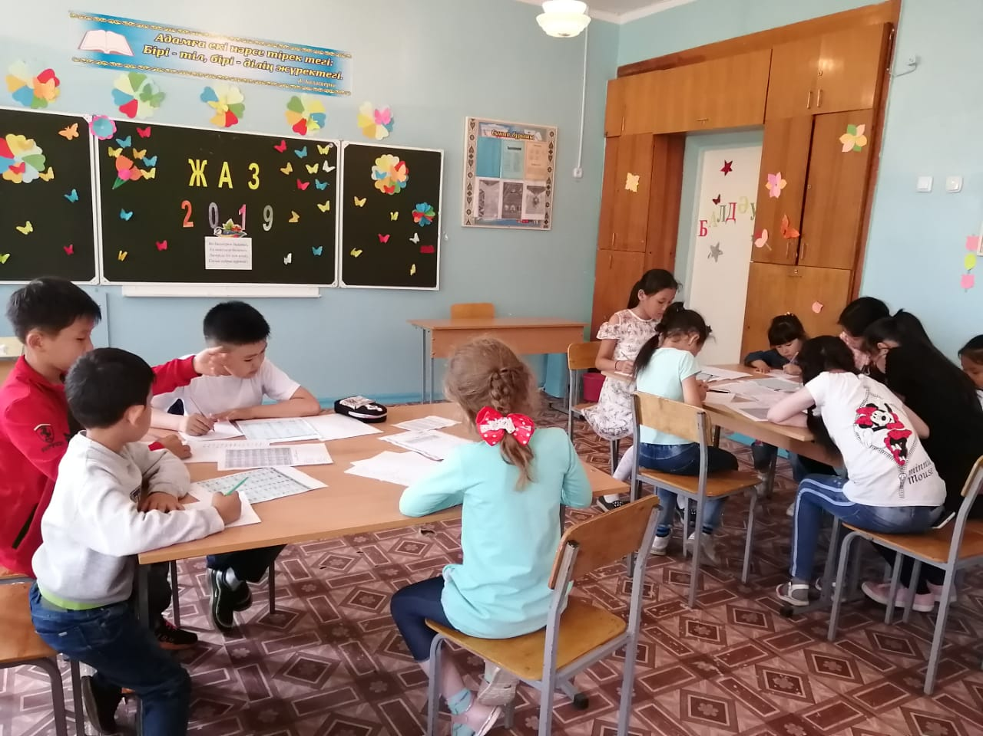
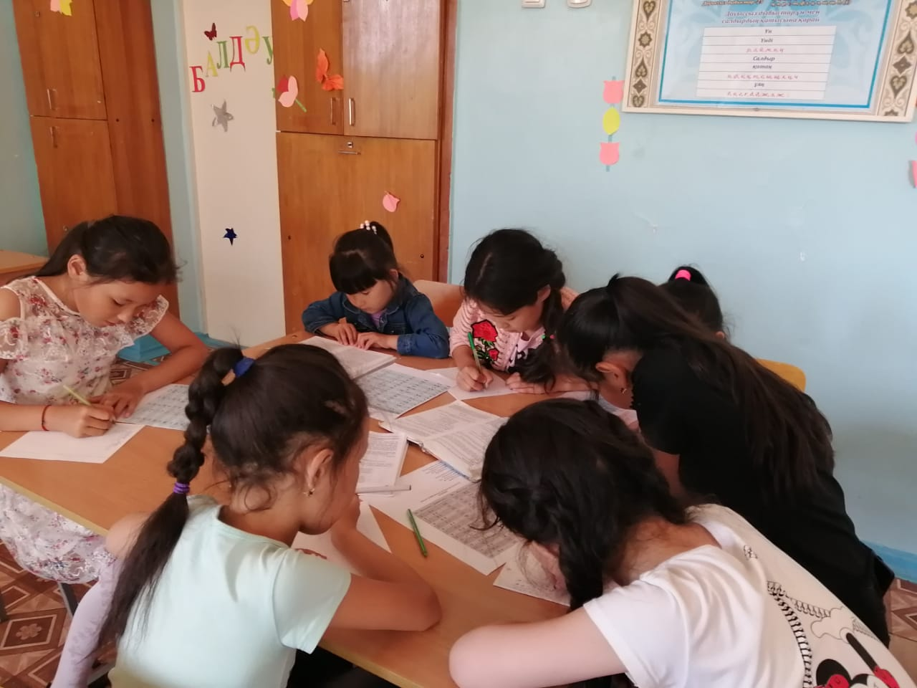

Slide 17

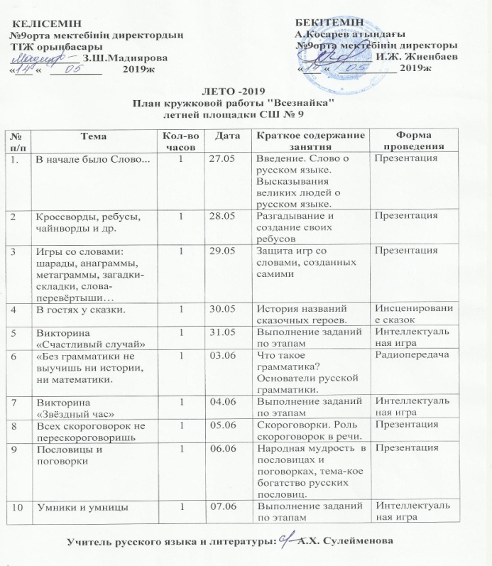
“Всезнайка”
үйірмесі

Slide 18
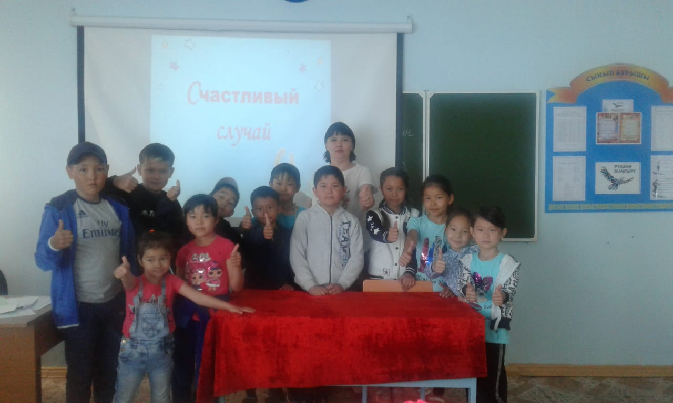
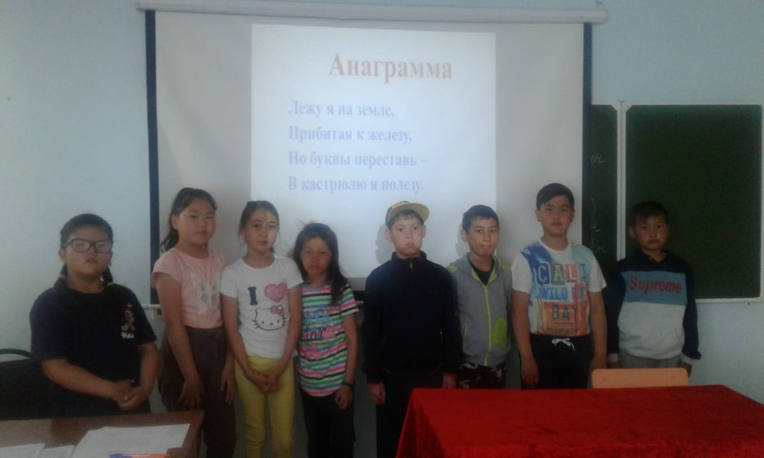
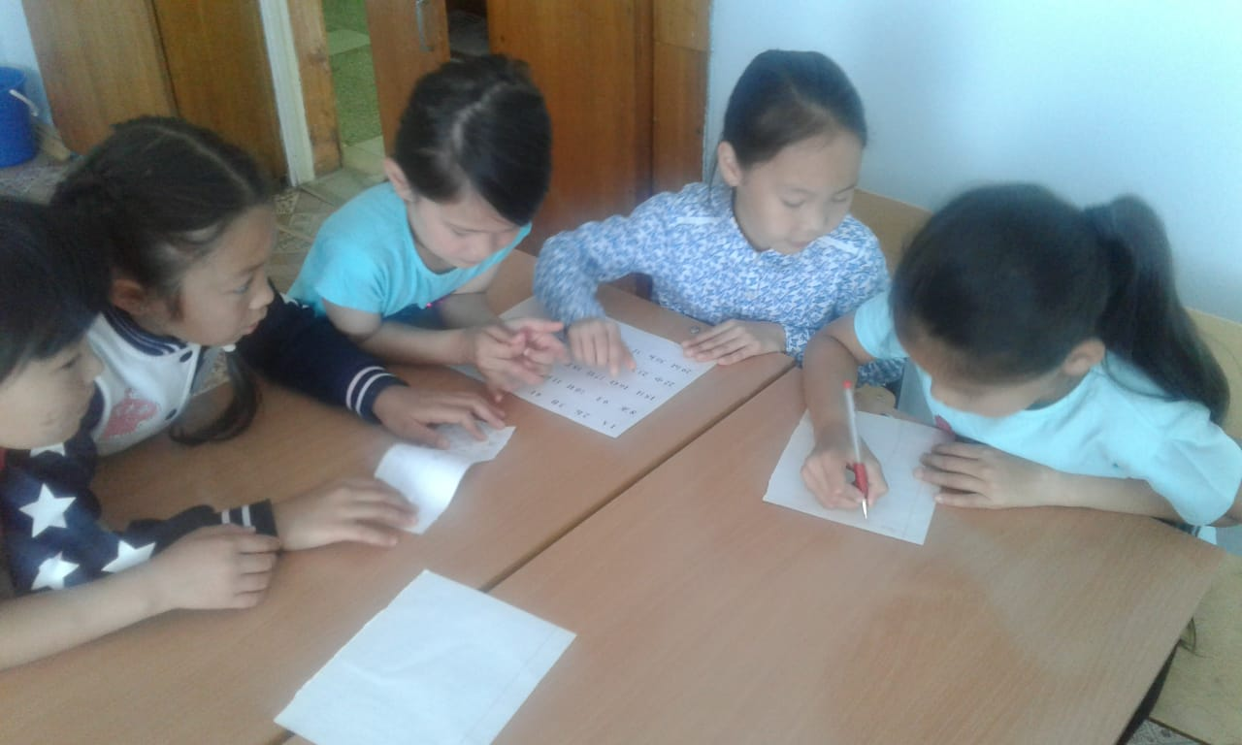
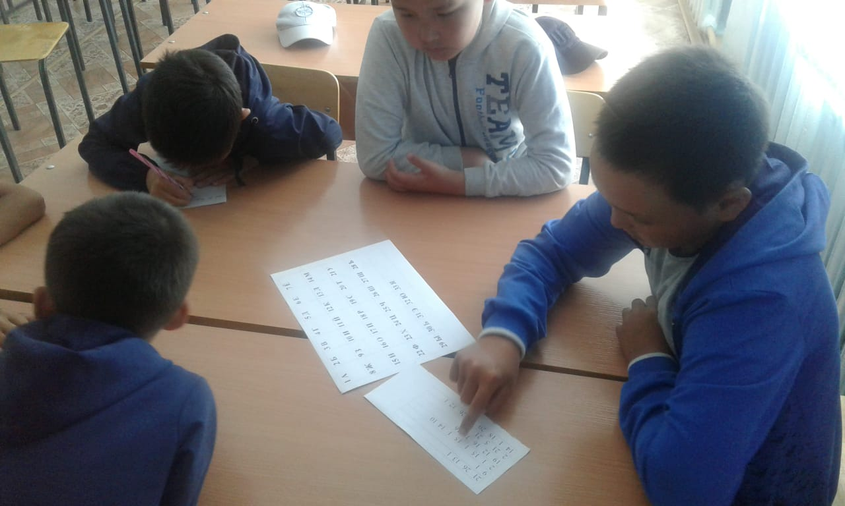

Slide 19

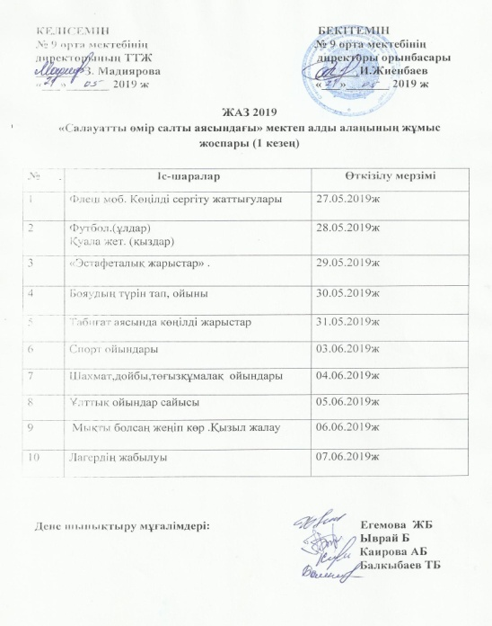
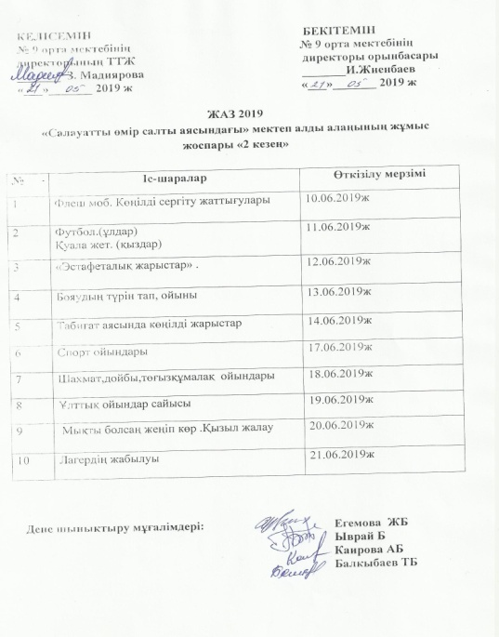
“Денсаулық – зор байлық”
үйірмесі

Slide 20

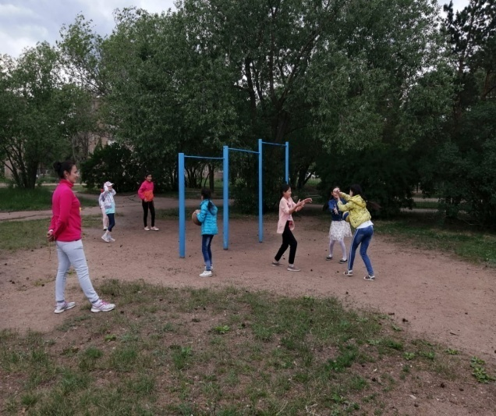
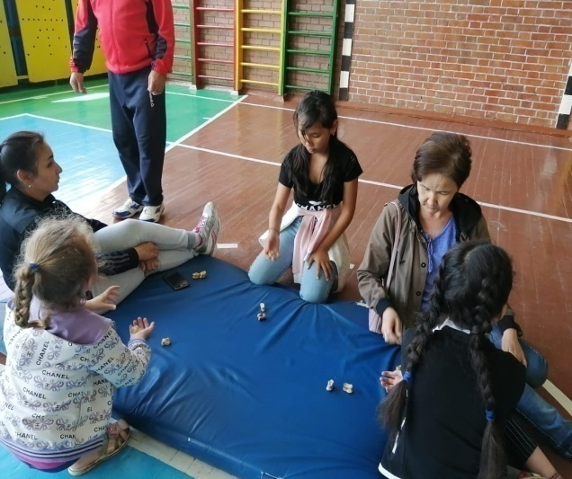
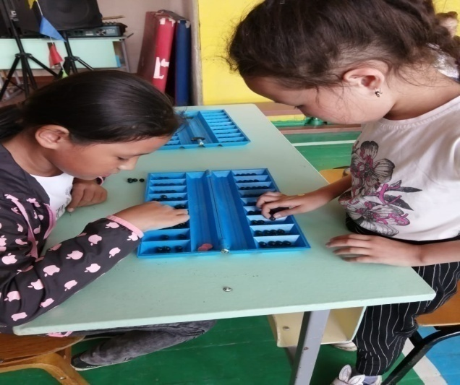
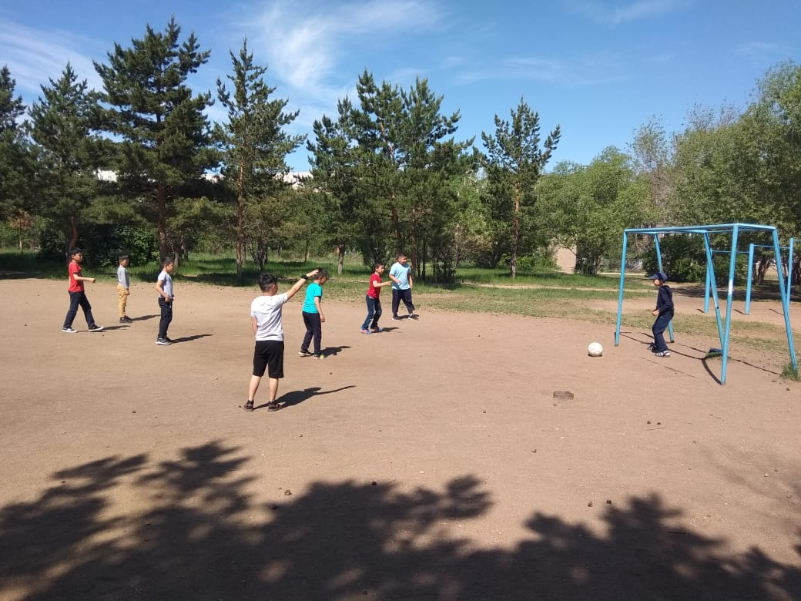

Slide 21
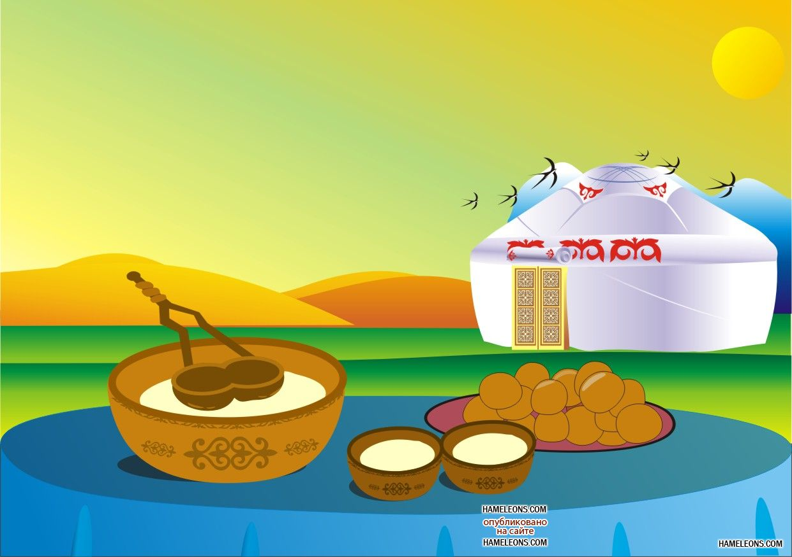
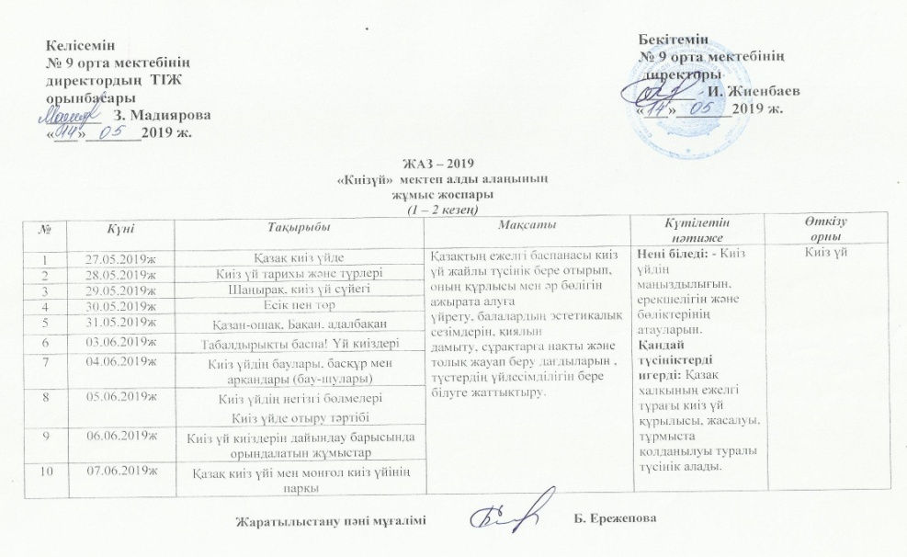
“Туған ошақ жанында”
үйірмесі

Slide 22
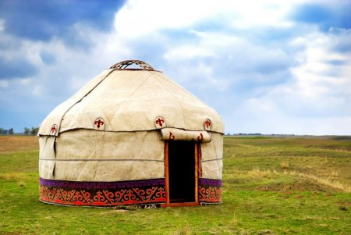
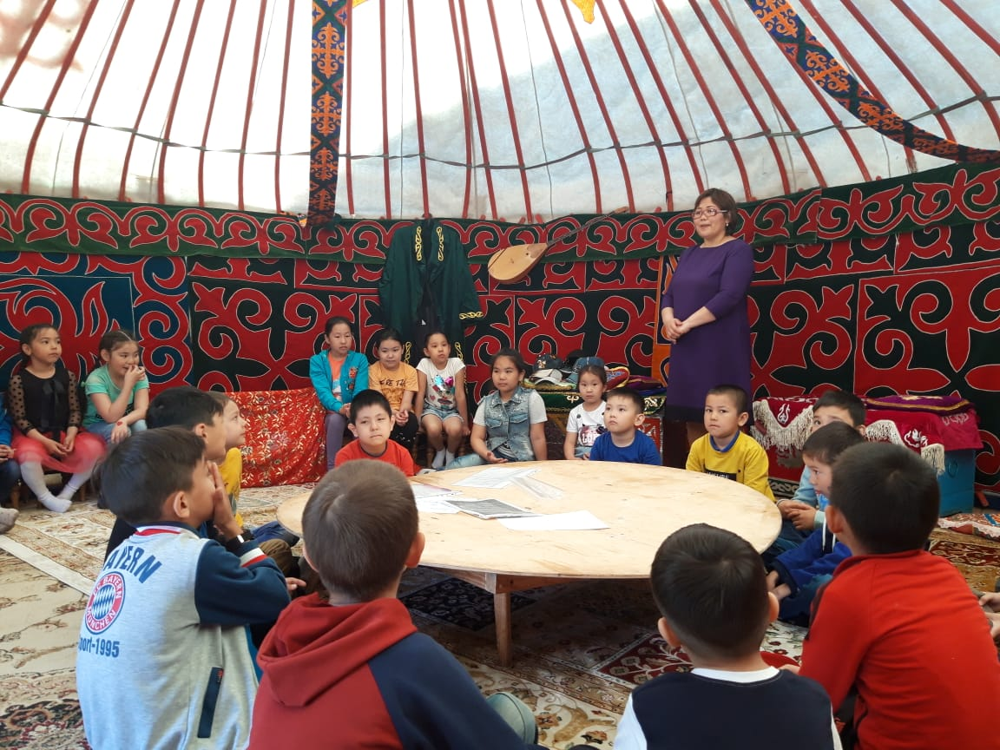
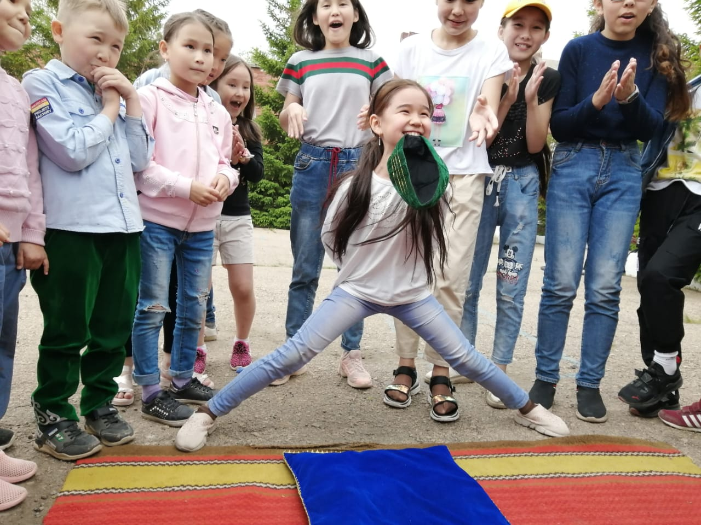




Slide 23



“Сурет студиясы”, “Қол өнер
шеберханасы” үйірмесі

Slide 24







Slide 25




“Музыка студиясы”
үйірмесі

Slide 26






Slide 27



“Мульт – лэнд”
үйірмесі

Slide 28






Slide 29



“Қызықты математика”
үйірмесі

Slide 30






Slide 31


Сілеті «Асел» демалу базасына саяхатқа шығу

Slide 32








Орманға саяхатқа шығу

Slide 33








Орманға саяхат

Slide 34



Slide 35





Балалар күні

Slide 36








Кітапханаға саяхат

Slide 37





Мұражайға саяхат

Slide 38







Ораза айт мерекесі

Slide 39




«Квест» сайысы

Slide 40






Ас – адамның арқауы

Slide 41



Slide 42





Айнымайды аспаннан
Біздің тудың бояуы,
Оны халық қашанда
Биікке іліп қояды!
day symbol

Slide 43



Балалар шығармашылық үйіне саяхат

Slide 44


Нұр – Сұлтан қаласына саяхат

Slide 45


Астанамыз - Нұр-Сұлтан!

Slide 46




Елорда
Киелі менің Елордам,
Арудай сұлу таранған.
Береке-бірлік, достықтың
Тұнығынан нәр алған.
Жайнай бер, жаңа Нұр-Сұлтан,
Ертегідей ғажап бас қалам.
Ынтымақтың тербеп бесігін,
Тәуелсіз ел көшін бастаған.

Slide 47



“Рухани жаңғыру” және “Жастар жылы-2019” жылына арналған саяхатқа шығу бұйрықтары

Slide 48





Нұр-Сұлтан қаласына саяхат

Slide 49





«Хазірет Сұлтан» мешіті

Slide 50





«Есіл» өзені

Slide 51







Ойын-сауық орталығы

Slide 52







Slide 53





«Алатау» спорт сарайы

Slide 54


Профиль мектебінде
6-11 сыныптар қамтылды

Slide 55


Ұлы даланың жеті кереметі
“Еңбек-
бәрін
жеңбек”

Slide 56







Slide 57









Жабылу салтанаты

Slide 58




ТӘРБИЕШІЛЕР ҰЖЫМЫНА
МЫҢ АЛҒЫС

Slide 59
“Еңбек-
бәрін
жеңбек”

Slide 60



Slide 61
“Жасыл ел” жазғы мектеп алаңын көгалдандыру экипажы
Ұраны: “Біз жасыл әлемді қолдаймыз!”
Мақсаты: Мектеп ауласын гүлдендіру арқылы
оқушыларды еңбекке баулу, жасөспірімдердің
экологиялық қарым-қатынастарын, жауапкершілігін,
табиғатты тиімді пайдалануды, табиғи жағдайларды сақтауды түсіндіру.Оқушылардың эко мәдениетін, салауаттылығын қалыптастыра отырып, дамыту.

Slide 62





Slide 63








Slide 64
месяц | всего учащихся 1-10 классов | бригады по озеленению и благоустройству | пришкольный языковой лагерь | пришкольный дебатный лагерь | пришкольный и внешкольный лагерь | внешколы в центрах | внешколы в комплексах | в загородных оздоровительных лагерях | в лагерях дневного пребывания | в палаточных лагерях | в юрточных лагерях
июнь | 747 | 98 | 96 | 34 | 248 | 125 | 64 | 24 | 28 | 24 | 6
июль | 747 | 80 | 74 | 22 | 120 | 295 | 56 | 66 | 18 | 12 | 4
август | 747 | 86 | 112 | 18 | 98 | 168 | 78 | 52 | 20 | 12 | 3

Slide 65
НАЗАРЛАРЫҢЫЗҒА
РАХМЕТ!

